Slide 1
水氮联合优化 all 模式新尝试汇报
从 reward 惩罚、日动作上限，到季节总预算约束的完整实验记录
实验场景 | 核心结论
海伦站 2007 玉米；历史天气作为完美预报；降雨缩放到 60% 构造干旱调试场景。 | 单纯 reward 惩罚不能解决过量动作；日上限改善动作尺度；季节预算首次得到可解释策略。
水氮联合优化 all 模式实验记录 | 1

Slide 2
汇报内容与实验线索
导师要求：最终模型需要同时考虑产量、氮回收/氮素利用、施肥量和灌水量。
前期发现：五站点原始年份多数为雨养或弱灌溉需求，直接训练灌溉优化空间有限。
为走通天气预报驱动的水氮管理优化，先用海伦站降雨缩放 0.6 构造干旱调试场景。
之后依次尝试：reward 惩罚增强、日安全动作上限、季节总预算 wrapper。
每一轮都保留 Null / Expert / PPO 诊断，指标包括 yield、total_anfer、total_amir、swfac/nstres 胁迫天数。
水氮联合优化 all 模式实验记录 | 2

Slide 3
背景：为什么要从施肥扩展到水氮联合优化
原始 fertilization_reward 只处理施肥：reward = trnu × coef - penality × anfer。
导师要求不是靠经验指定 coef/penality，而是通过参数扫描寻找更优组合。
后续论文目标更大：能够基于天气预报进行水氮联合管理优化。
当前先使用历史天气作为完美预报来走通方法框架。
因此 all mode 不只是加一个灌溉动作，而是要保证 PPO 在有限水氮资源下学会何时施肥、何时灌水。
水氮联合优化 all 模式实验记录 | 3

Slide 4
诊断指标：如何判断 PPO 策略是否合理
指标 | 含义 | 判断方向
max_grnwt | 最终/最高籽粒产量 proxy | 越高越好
total_anfer | 全季总施氮量 kg/ha | 越少越好，但不能牺牲产量
total_amir | 全季总灌水量 mm | 越少越好，但不能造成水分胁迫
swfac | 水分胁迫指标；gym 中已做 1 - 原值 | 越低越好，0 近似无胁迫
nstres | 氮胁迫指标；gym 中已做 1 - 原值 | 越低越好，0 近似无胁迫
reward | 当前 reward 函数下累计得分 | 辅助判断，不能单独替代农学指标
注意：maize 的 swfac/nstres 在 gym 后处理中做了 1 - 原值转换，因此诊断表中数值越大表示胁迫越强。
水氮联合优化 all 模式实验记录 | 4

Slide 5
调试场景：海伦站降雨缩放 0.6
原始五站点年份多为降雨充足或接近平衡，灌溉优化空间不明显。
为了测试水氮联合优化能力，构造海伦站 HL scale0.6：把降雨缩放到 60%。
该情景 PRCP = 207.3 mm，ETCP = 496.0 mm，水分收支差约 -288.7 mm。
Null 模式产量极低，说明该情景确实需要管理干预。
该情景不是最终实证站点结论，而是用于调试模型是否会因缺水而灌水的方法场景。
Agent | Yield | N kg/ha | Irr. mm | swfac days | nstres days
Null | 469 | 0 | 0 | 0 | 114
Expert | 6276 | 165 | 30 | 18 | 34
水氮联合优化 all 模式实验记录 | 5

Slide 6
所有新尝试的逻辑路线
阶段 | 做法 | 中间讨论结论 | 结果
1 | 增强 reward 惩罚 | 只调 reward 可能不足以约束 PPO 动作空间 | 失败：极端过量水肥
2 | 日安全动作上限 | 把 PPO 动作映射到合理日施用范围 | 改善：过量下降，但仍每天少量累积
3 | 季节总预算 | 预算用完后动作强制为 0，逼 PPO 学 timing | 成功：出现可解释策略
4 | 100k 确认 | 验证最佳预算策略是否稳定 | 稳定：接近 50k 结果
核心判断：PPO 的问题不是完全不会优化，而是原环境动作空间太自由。先把农学可行性写进动作层，再让 reward 做偏好排序，效果更稳定。
水氮联合优化 all 模式实验记录 | 6

Slide 7
尝试 1：只增加 reward 惩罚
保留原动作空间，不限制 PPO 每天施多少氮/灌多少水。
新增总施肥/总灌水超量惩罚：超过设定 limit 后按 cost 扣分。
新增无水分胁迫灌水惩罚：如果 swfac 低于阈值仍灌水，则额外扣分。
参数例：pen20_icost20_ns50_nlim220_nex15_ilim80_iex30。
pen20：施肥惩罚系数 20；icost20：灌水基础成本 20；ns50：无水分胁迫灌水额外成本 50。
nlim220/nex15：总施氮超过 220 后按 15 扣分；ilim80/iex30：总灌水超过 80 后按 30 扣分。
水氮联合优化 all 模式实验记录 | 7

Slide 8
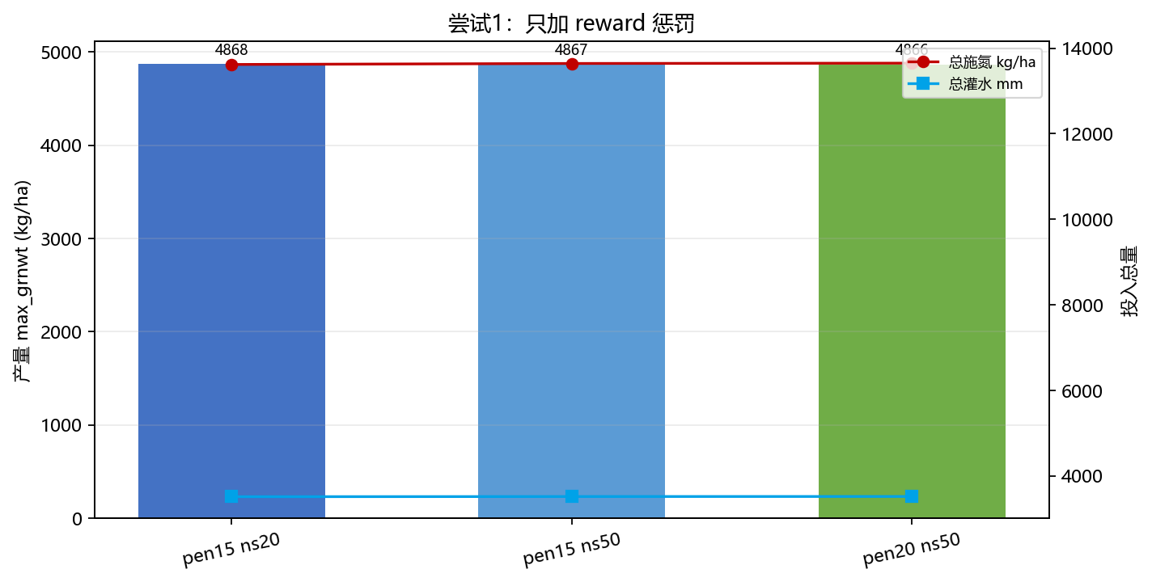
尝试 1 结果：reward 惩罚不足以防止过量动作
三组 50k 扫描全部失败。
PPO 总施氮约 13,600 kg/ha，总灌水约 3,500 mm。
产量约 4,866-4,868 kg/ha，低于 Expert 的 6,276 kg/ha。
解释：PPO 初始探索可以产生极端大动作；长期累计惩罚不能及时阻止动作空间灾难。
中间结论：必须先约束动作可行域，不能只靠 reward 扣分。
水氮联合优化 all 模式实验记录 | 8

Slide 9
尝试 2：安全日动作上限 Safe Action Wrapper
新增 SafeActionGymDssatWrapper，不修改原始 DSSAT 环境。
关键修正：不是先按原动作范围反归一化再 clip，而是直接把 PPO 的 [-1,1] 映射到 [0, safe_cap]。
命名解释：safe20_5 表示每天最多施氮 20 kg/ha、每天最多灌水 5 mm。
safe60_20 表示每天最多施氮 60 kg/ha、每天最多灌水 20 mm。
局限：日上限只能限制每天最多多少，不能限制全季总共多少。
水氮联合优化 all 模式实验记录 | 9

Slide 10
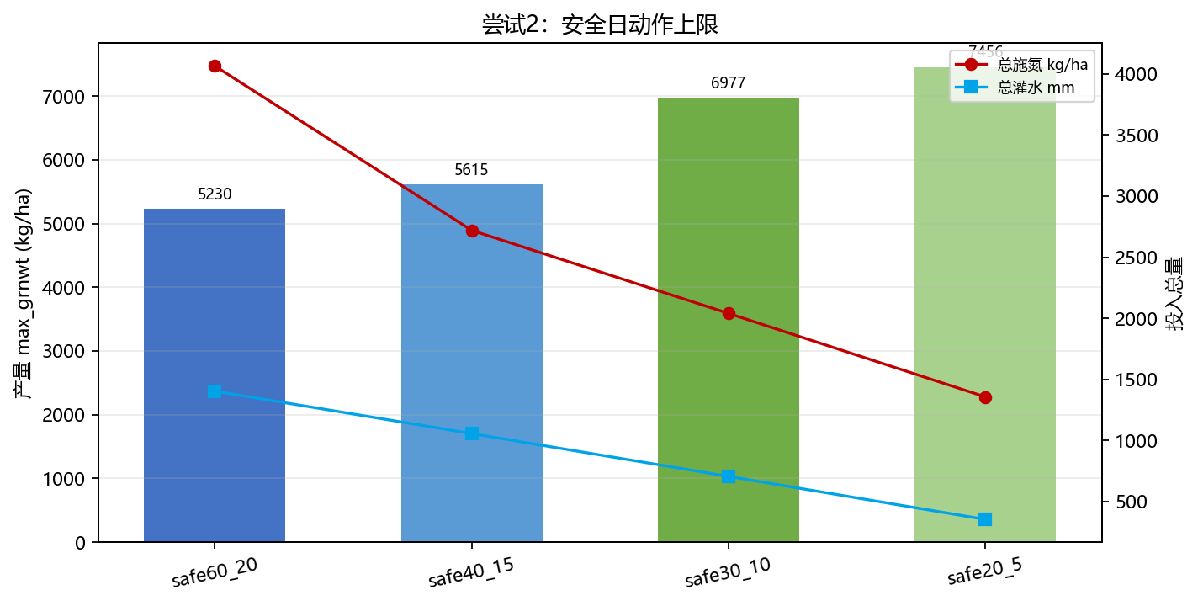
尝试 2 结果：日上限显著改善，但仍然过量
safe20_5 是日上限扫描中最好的一组。
50k: yield ≈ 7456，total_anfer ≈ 1355，total_amir ≈ 352。
100k follow-up: yield ≈ 7457，total_anfer ≈ 1350，total_amir ≈ 351。
产量高，但水氮总量仍远高于 Expert。
中间结论：步数增加不是关键，必须限制季节总预算。
水氮联合优化 all 模式实验记录 | 10

Slide 11
尝试 3：季节总预算 Budgeted Safe Action Wrapper
新增 BudgetedSafeActionGymDssatWrapper：日动作上限 + 季节总预算。
每次 reset 时清零累计水氮用量。
每次 step 先按日上限映射动作，再按剩余季节预算二次裁剪。
预算用完后，对应动作自动变成 0。
这会迫使 PPO 学会什么时候使用有限水氮资源，而不是每天少量累积。
命名 | 含义
budget220_100 | 全季施氮预算 220 kg/ha；全季灌水预算 100 mm
daily20_5 | 每天施氮上限 20 kg/ha；每天灌水上限 5 mm
pen20 | 施肥 reward 中对 anfer 的惩罚系数为 20
水氮联合优化 all 模式实验记录 | 11

Slide 12
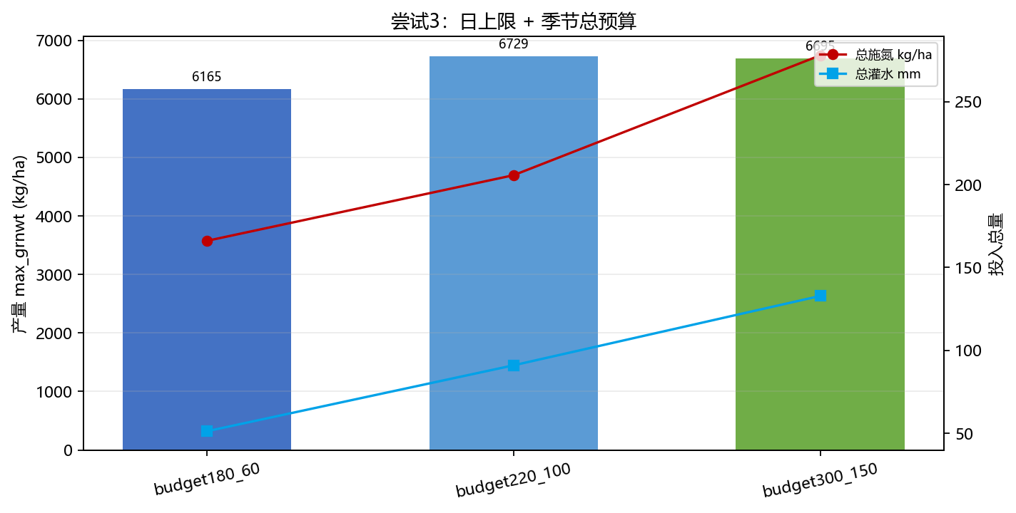
尝试 3 结果：季节预算首次得到可解释策略
budget180_60：最保守，水氮接近 Expert，但产量略低。
budget220_100：当前最佳折中，产量高于 Expert，水氮增加仍在可解释范围内。
budget300_150：预算更宽，水氮更多，但产量并未继续明显提高。
结论：季节预算不是越大越好，过大预算会带来额外投入但收益有限。
水氮联合优化 all 模式实验记录 | 12

Slide 13
预算扫描详细结果（HL scale0.6, 50k）
策略 | 产量 kg/ha | 总氮 kg/ha | 总灌水 mm | swfac天数 | nstres天数 | 解释
Expert | 6276 | 165 | 30 | 18 | 34 | 固定专家策略
budget180_60 | 6165 | 166 | 51 | 21 | 32 | 保守，接近专家用氮
budget220_100 | 6729 | 206 | 91 | 17 | 23 | 最佳折中，产量提升
budget300_150 | 6695 | 278 | 133 | 18 | 16 | 投入增加但收益不增
为什么 budget220_100 最合适：相对 Expert，产量提高约 453 kg/ha，施氮增加约 41 kg/ha，灌水增加约 61 mm。
为什么 budget180_60 也有价值：几乎保持专家施氮水平，灌水略增，产量只低约 111 kg/ha，可作为保守节水节肥对照。
水氮联合优化 all 模式实验记录 | 13

Slide 14
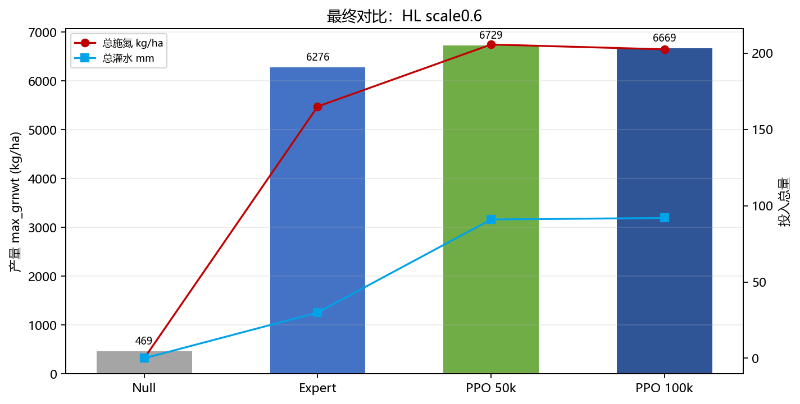
100k 确认：budget220_100 结果稳定
对 50k 最优的 budget220_100 单独扩展到 100k。
100k PPO：yield ≈ 6669，total_anfer ≈ 202，total_amir ≈ 92。
50k PPO：yield ≈ 6729，total_anfer ≈ 206，total_amir ≈ 91。
两次结果接近，说明当前策略不是短步数偶然结果。
该配置可以作为后续论文方法调试的主配置。
水氮联合优化 all 模式实验记录 | 14

Slide 15
三类尝试的对比总结
尝试 | 代表配置 | PPO产量 | PPO总氮 | PPO总灌水 | 结论
Reward惩罚 | pen20 ns50 | 4866 | 13650 | 3524 | 失败，动作空间灾难
日上限 | safe20_5 | 7456 | 1355 | 352 | 改善但仍过量
季节预算 | budget220_100 | 6729 | 206 | 91 | 当前最佳
100k确认 | budget220_100 | 6669 | 202 | 92 | 稳定复现
中间讨论形成的关键判断：PPO 并不是完全不会学习，而是原始动作空间不符合农学管理约束。先把可行域约束清楚，再让 reward 做偏好排序，效果明显更好。
水氮联合优化 all 模式实验记录 | 15

Slide 16
当前形成的方法框架
1. 用 DSSAT 构建作物-土壤-天气响应环境。
2. 当前先使用历史天气作为完美天气预报，未来可替换为真实天气预报。
3. PPO 观察作物状态、水分状态、氮胁迫等指标。
4. PPO 输出水氮动作。
5. BudgetedSafeActionWrapper 将动作限制在日上限和季节预算内。
6. DSSAT 返回产量、水分胁迫、氮胁迫、trnu 等状态，用于训练与诊断。
水氮联合优化 all 模式实验记录 | 16

Slide 17
代码与结果文件记录
文件/目录 | 作用
sb3_safe_action_wrapper.py | SafeAction 与 BudgetedSafeAction wrapper
train_hl_all_multisite_safe.py | 日动作上限训练脚本
train_hl_all_multisite_budget.py | 日上限 + 季节预算训练脚本
run_hl_scale0p6_safe_penalty_scan.py | safe 动作上限扫描
run_hl_scale0p6_budget_scan.py | 季节预算扫描
diagnose_all_water_stress_sites.py | 支持 PPO + safe/budget wrapper 的诊断
output_hl/rain_scaling_train/... | 训练、诊断、summary 和 findings 输出
GitHub 记录：bd155ff Add safe action all-mode scan；65da954 Add seasonal budget all-mode scan。
水氮联合优化 all 模式实验记录 | 17

Slide 18
当前结果的限制与需要说明的点
HL scale0.6 是降雨缩放构造的干旱调试场景，不等同于真实干旱年份验证。
目前主要是单站点、单年份、单随机种子的流程验证，后续需要多 seed 和多站点。
budget220_100 的预算值目前是调试得到的工程约束，需要结合农学经验或文献进一步论证。
turfac 尚未安全暴露，当前主要使用 swfac/nstres 作为决策诊断指标。
最终论文中应把方法可行性和实证推广验证分开叙述。
水氮联合优化 all 模式实验记录 | 18

Slide 19
下一步建议
1. 对 budget220_100 输出逐日 action trace 图，检查施肥/灌水发生在哪些 DAP 和作物阶段。
2. 做 3-5 个随机种子重复，确认结果均值和方差。
3. 在真实干旱年份或用户搜集的新天气数据上测试，而不只依赖 rain scale0.6。
4. 将预算约束推广到其他站点，比较不同水分需求情景下 PPO 是否自动调整灌水。
5. 为论文写法准备：历史天气 = 完美预报的方法说明，并预留真实天气预报接口。
水氮联合优化 all 模式实验记录 | 19

Slide 20
阶段性结论
单纯 reward 惩罚不能解决 all mode 的过量动作问题。
日动作上限能显著改善动作尺度，但仍无法控制季节总量。
季节总预算 wrapper 是关键突破：它让 PPO 学习有限水氮资源下的调度策略。
当前最佳配置：budget220_100_daily20_5_pen20。
在 HL scale0.6 情景下，PPO 100k 产量约 6669 kg/ha，高于 Expert 的 6276 kg/ha；总氮约 202 kg/ha，总灌水约 92 mm。
这套流程已经可以作为水氮联合优化方法的原型，后续重点转向多 seed、多站点和真实干旱年份验证。
水氮联合优化 all 模式实验记录 | 20

